Slide 1
Личные и притяжательные местоимения в английском языке
Составитель: учитель английского языка
Максимчук О.Н.

Slide 2
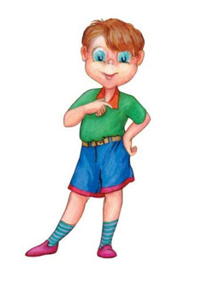
- я
I
My - мой

Slide 3
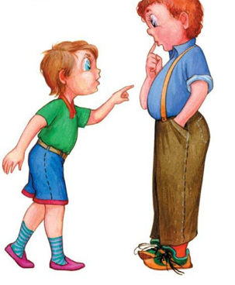
You
- ты
Your - твой

Slide 4
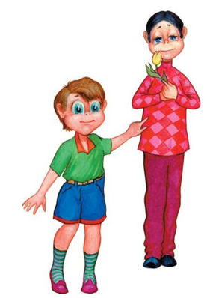
He
- он
His - его

Slide 5
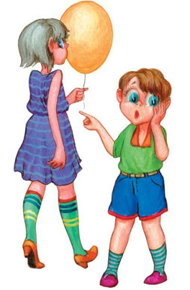
She
- она
Her - ее

Slide 6
They
- они
Their - их

Slide 7
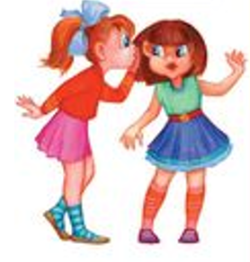
We
- мы
Our-наше

Slide 8
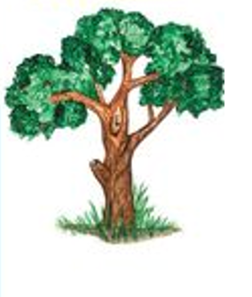
It
- это
Its - его

